Slide 1

Oddělení strategií, koncepcí a projektů
Mgr. Magdalena Zábranská
Krajský úřad Libereckého kraj
odbor školství, mládeže, tělovýchovy a sportu
magdalena.zabranska@kraj-lbc.cz; 485 226 474

Slide 2
Zvyšování bezpečnosti škol jako možných měkkých cílů
Pr Pro rok 2024 RK schválila prostředky
na zvyšování bezpečnosti škol:
a) pro školy nezřizované LK (5 mil.)
b) pro školy zřizované LK (2 mil.)
Aktivity, především vzdělávání a praktické nácviky, budou pokračovat i v roce 2025.

Slide 3

Zvyšování bezpečnosti škol jako možných měkkých cílů
Aktuálně realizováno:
tvorba bezpečnostních plánů na konkrétní podmínky a budovy škol:
- první etapa (cca do září 2024): 16 škol,
- druhá etapa ( září–prosinec 2024): 11 škol.
vzdělávání a cvičení pro zaměstnance ve školách:
základní bezpečnostní postupy možných hrozeb (např. nebezpečná zásilka), komunikační dovednosti k odvrácení útoku, pravidla strategie „USB“, vč. figurantů pro simulaci ozbrojeného útočníka.
(přibližně 15–20 škol)

Slide 4
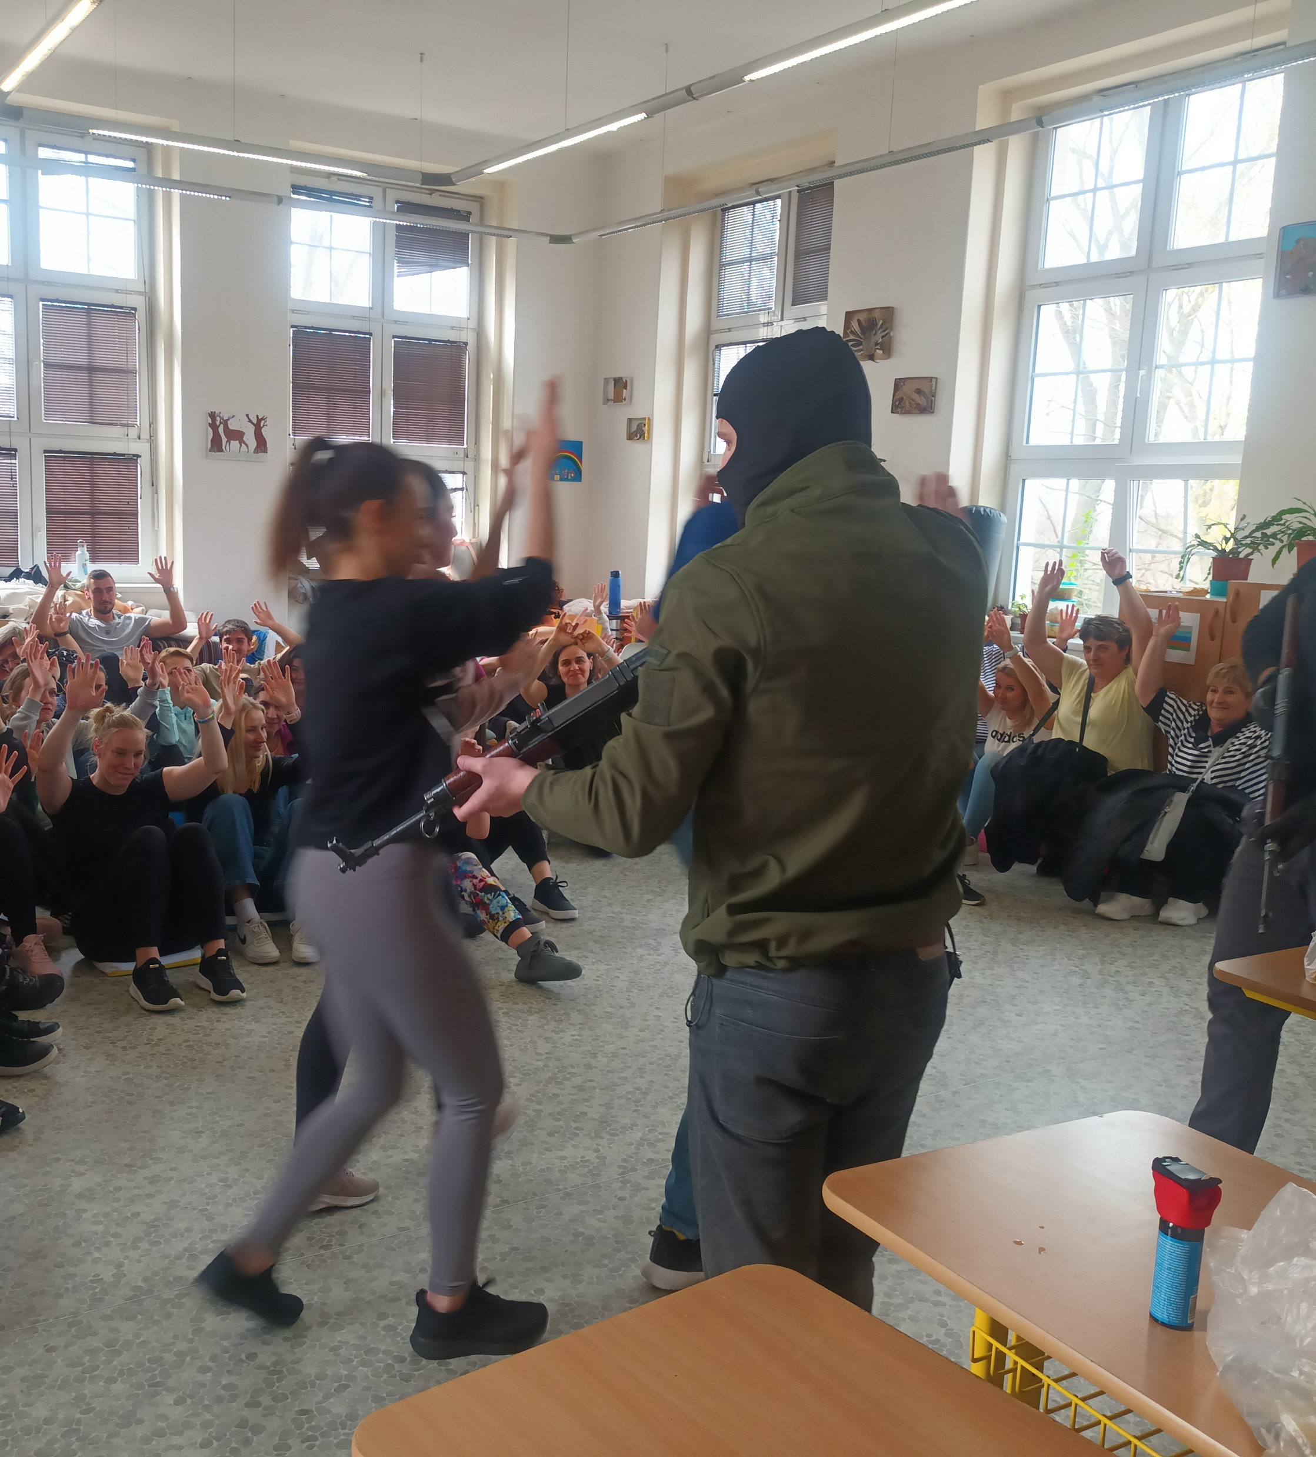
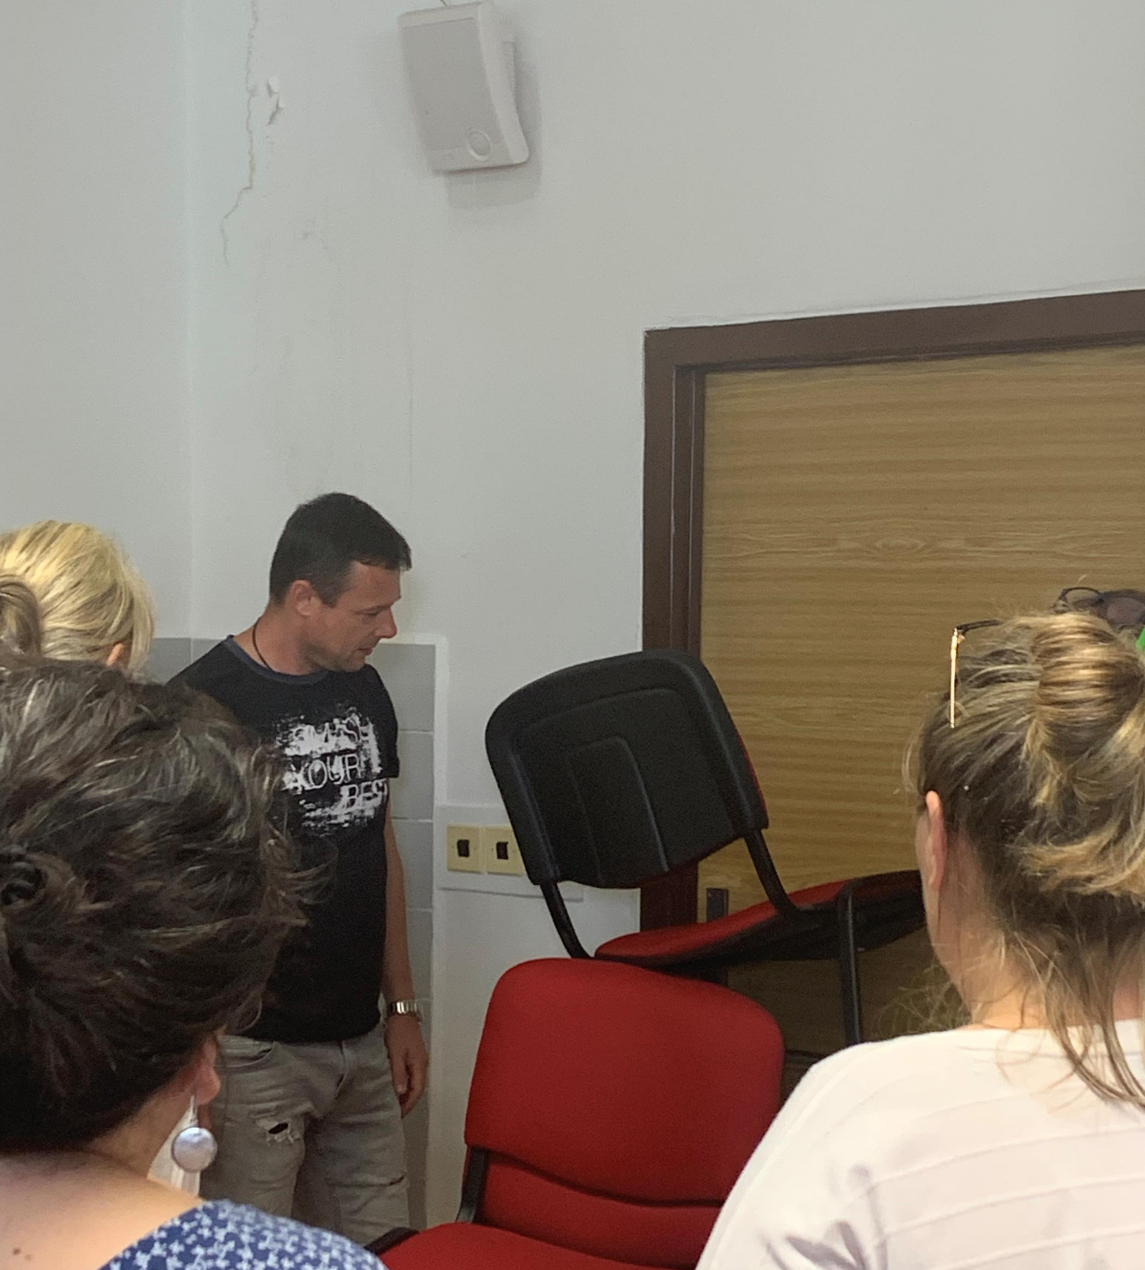
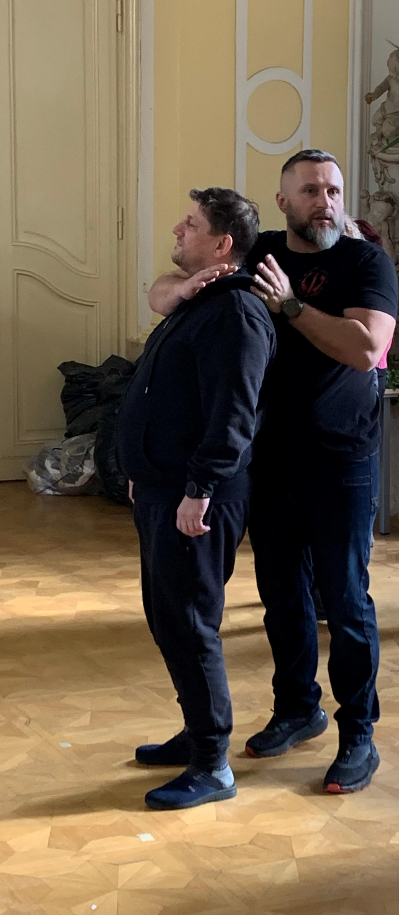
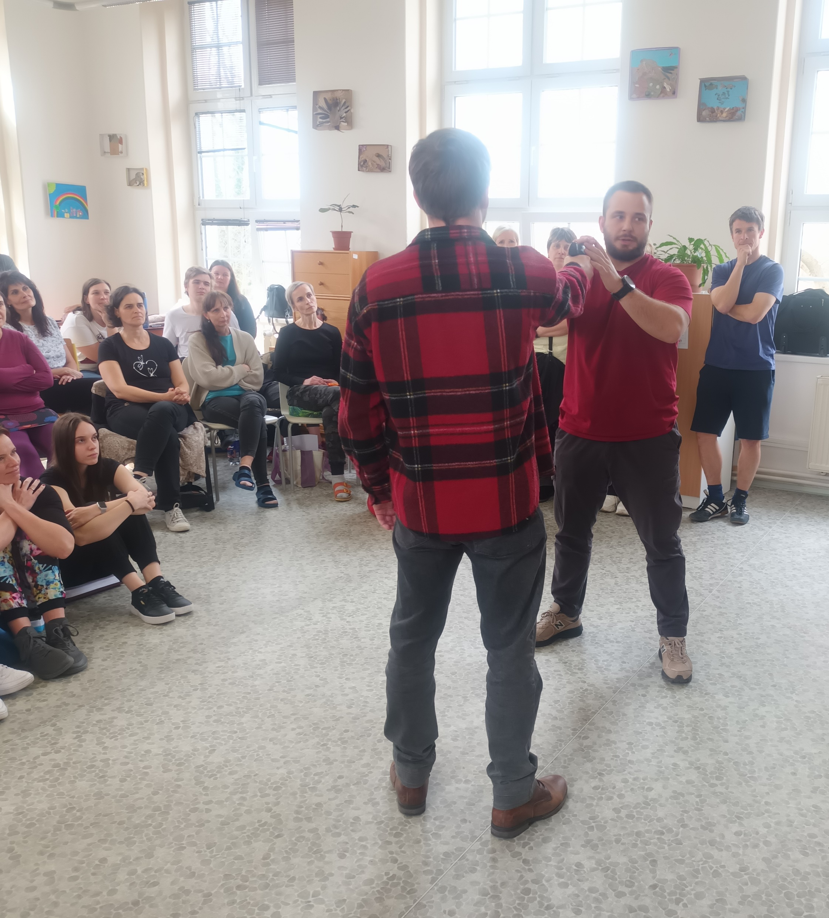
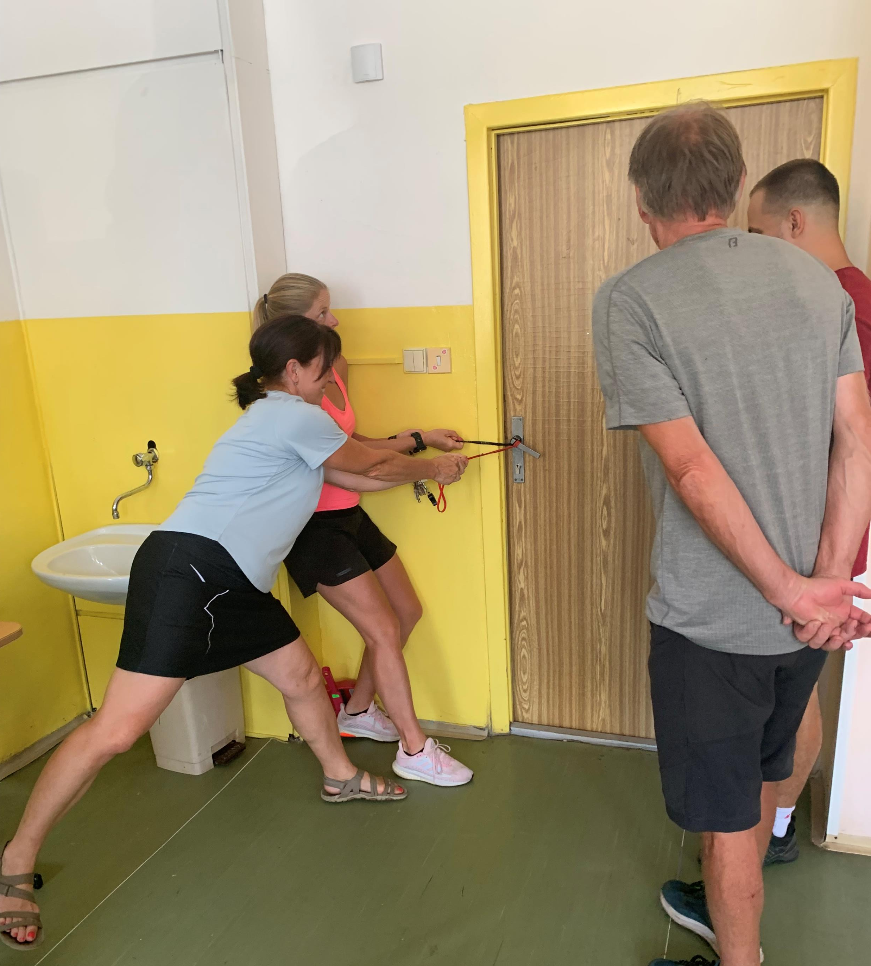

Slide 5
Zvyšování bezpečnosti škol jako možných měkkých cílů
Dále chystáme:
seznámení se šablonou bezpečnostního plánu v prostředí školy – online,
klíčové systémy ve školách (bude vhodné umožnit účast zaměstnancům, kteří s klíčovým systémem ve škole pracují např. školník, hospodářka apod.) – online,
Seminář „bezpečnost školních akcí“ – prosinec 2024.

Slide 6
Zvyšování bezpečnosti škol jako možných měkkých cílů
Aktuálně k bezpečnostnímu dění ve školách
OŠMTS spolupracuje s Krajským ředitelstvím PČR na vhodných postupech škol k aktuálním hrozbám:
- všímat si nezvyklých věcí, opuštěných předmětů,
- mluvit s pedagogy, žáky,
- v případě „hrozby“ volat PČR, ta dle svých postupů vyhodnotí míru ohrožení a sdělí další pokyny.
Neztrácejte ostražitost!

Slide 7
Děkuji za pozornost.

